Slide 1
Welkom!
Graag plaatsnemen op de eerste rijen. Bedankt!

Slide 2
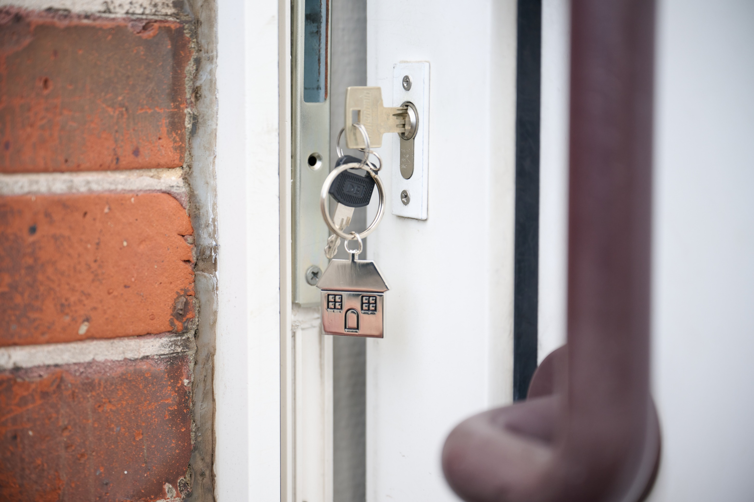

Regionaal infomoment
Woonmaatschappijen Zuid-West-Vlaanderen

Slide 3




Programma
De nieuwe woonmaatschappijen en hun toewijzingsregels
Regionale afspraken over versnelde toewijzingen
Het belang van correcte inschrijving en actualisatie
Kennismaking met de vier woonmaatschappijen

Slide 4
Programma
De nieuwe woonmaatschappijen en hun toewijzingsregels
Regionale afspraken over versnelde toewijzingen
Het belang van correcte inschrijving en actualisatie
Kennismaking met de vier woonmaatschappijen

Slide 5
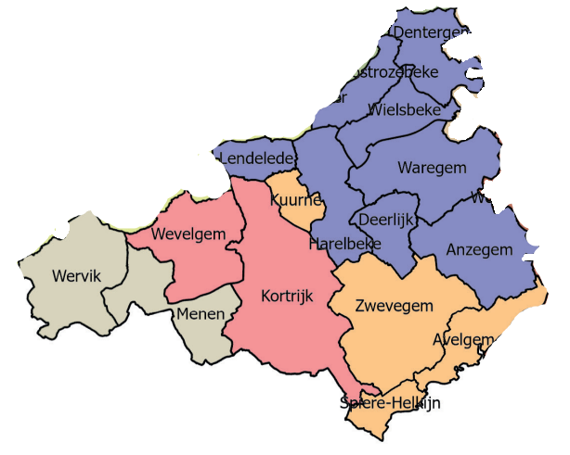
De nieuwe woonmaatschappijen
3 sociale verhuurkantoren
8 sociale huisvestingsmaatschappijen
4 woonmaatschappijen met elk hun eigen werkingsgebied

Slide 6
Zuid-West-Vlaanderen
WM Elan
WM Vivus
Kuurne
Zwevegem
Avelgem
Spiere-Helkijn
Lendelede
Harelbeke
Waregem
Wielsbeke
Oostrozebeke
Dentergem
Anzegem
Deerlijk

Slide 7
Zuid-West-Vlaanderen
WM !Mpuls
SW+
Menen
Wervik
Kortrijk
Wevelgem

Slide 8
Woonmaatschappijen?

Slide 9
Woonmaatschappij
1 woonactor per gemeente
1 wachtlijst (Centraal InschrijvingsRegister)
1 patrimonium
  Eigen woningen (‘ex SHM-woningen’)
  Ingehuurde woningen (‘ex SVK-woningen’)
  Nieuwe regelgeving, onder andere over de toewijzingsregels

Slide 10
Nieuwe toewijzingsregels
Starten uiterlijk op 29/02/2024
Tussen 01/01/2023 en 29/02/2024 – oude toewijzingsregels van SVK en SHM van toepassing

Slide 11
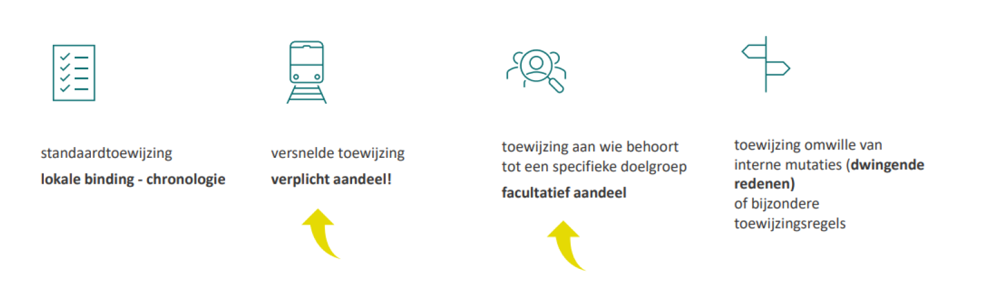
Instroommogelijkheden volgens de regelgeving
1
2
3
4
Verplicht 20%
Maximum 1/3e patrimonium

Slide 12
Pijler 1: standaardtoewijzingen
Criteria
langdurige woonbinding, aangepastheid van de woning, rationele bezetting, mantelzorg verstrekken of krijgen en chronologie

Slide 13
Pijler 2: versnelde toewijzingen
Verplicht 20% van het totaal aantal toewijzingen (gemiddelde laatste 5 jaar)
Geen lokale bindingsvoorwaarde

Slide 14
Versnelde toewijzingen
5 vastgelegde hoofddoelgroepen in de regelgeving
  (dreigende) dak- en thuisloosheid
  Jongeren die zelfstandig (gaan) wonen met begeleiding
  Geestelijke gezondheidsproblematiek
  Wonen in slechte huisvesting
  Bijzondere omstandigheden van sociale aard

Slide 15
Pijler 3: Specifieke doelgroepen
Facultatief, maximum 1/3e van het patrimonium
Vastgelegde doelgroepen worden opgenomen in het toewijzingsreglement

Slide 16
Pijler 4: Interne mutaties of bijzondere toewijzingsregels
Voorrang voor zittende huurders
Sloop, renovatie of aanpassing
Huurovereenkomst met eigenaar stopt (9 jaar woonrecht)
Onderbezetting, overbezetting natuurlijke aangroei
Verhaalrecht

Slide 17
Programma
De nieuwe woonmaatschappijen en hun toewijzingsregels
Regionale afspraken over versnelde toewijzingen
Het belang van correcte inschrijving en actualisatie
Kennismaking met de vier woonmaatschappijen

Slide 18
De versnelde toewijzingen

Slide 19
Versnelde toewijzingen
Keuze voor regionale afstemming in Zuid-West-Vlaanderen
Vastgelegd via een participatief traject tussen wonen en welzijn – uniek in Vlaanderen
Regionale werkgroep met vertegenwoordigers uit lokale besturen/OCMW, CAW, GGZ, JWZ en VAPH, woonmaatschappijen, Wonen in Vlaanderen, Initia, IGS’en, Leiedal en W13
  Doelstelling: toegang tot sociale huisvesting voor de meest kwetsbaren garanderen

Slide 20
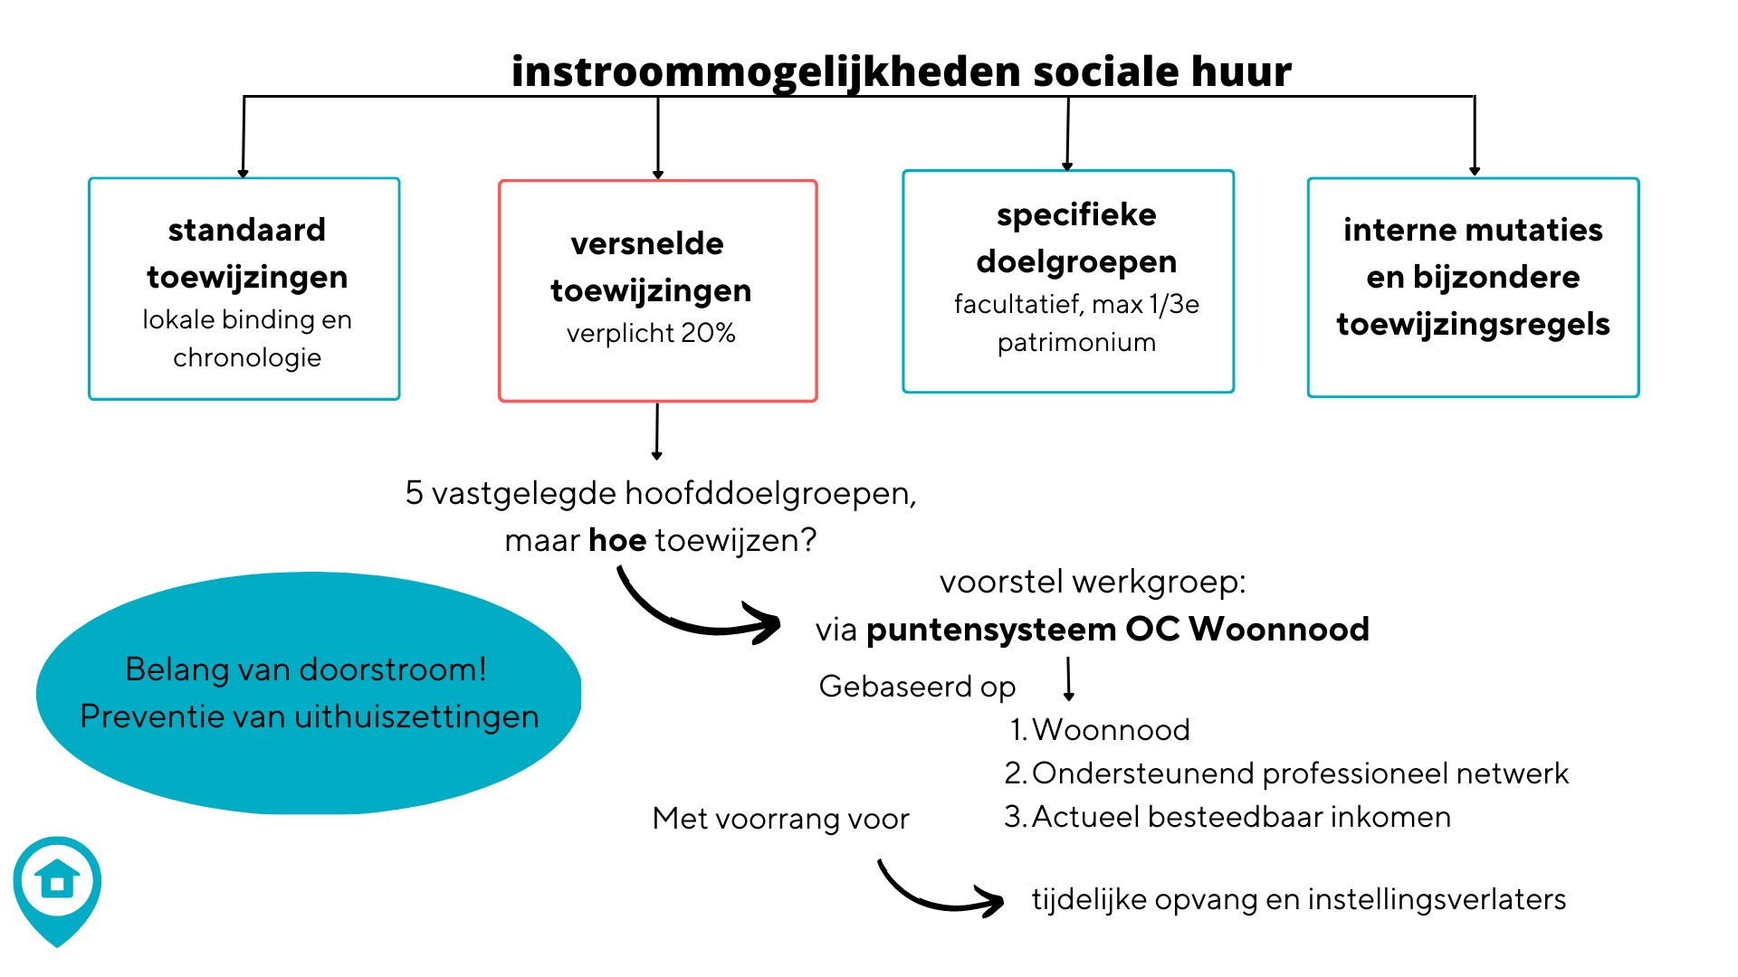

Slide 21
Nieuw puntensysteem
Drie puntencategorieën
Woonnood
Ondersteunend professioneel netwerk
Actueel besteedbaar inkomen

Slide 22
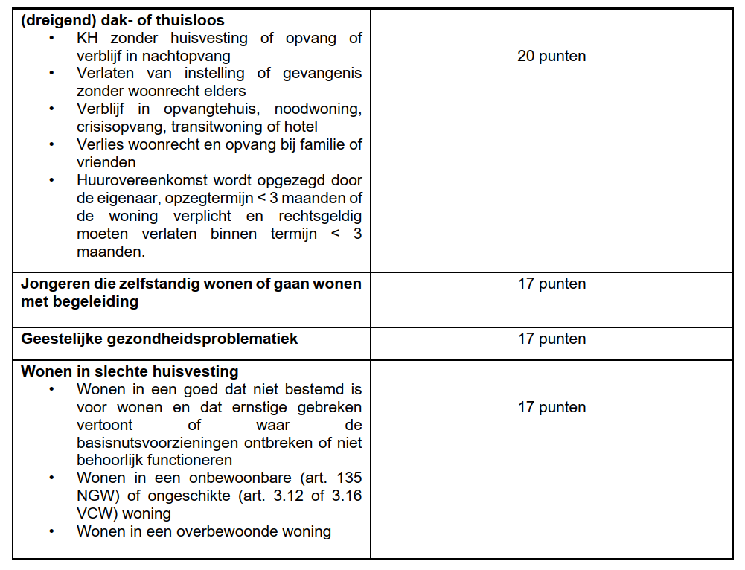
1A: Woonnood – basis

Slide 23
1B: Woonnood
Voorrang voor kandidaat-huurders die verblijven in (1) tijdelijke opvang of (2) instellingsverlaters die elders geen woonrecht hebben
* Toekenning punten pas na verblijf van 3 maanden
Verblijf in tijdelijk opvanginitiatief | 3 punten
Verlaten van een instelling | 3 punten

Slide 24
2. Ondersteunend professioneel netwerk
Punten op basis van regionale verankering of lokale context
Ifv beschikbaarheid van begeleiding
Via interne vaste contactpersoon
* Aanvraag punten door welzijnsdienst, niet door kandidaat-huurder
6 maanden aansluitend ondersteuning krijgen door een welzijnsdienst uit de regio | 3 punten

Slide 25
3. Actueel besteedbaar inkomen
Alleenstaanden
Gezinnen
a) Een inkomen tot en met 158 euro boven het leefloon | 3 punten
b) Hoger dan het bedrag, vermeld in punt a), tot en met 316 euro boven het leefloon | 1 punt
a) Een inkomen tot en met 253 euro boven het leefloon | 3 punten
b) Hoger dan het bedrag, vermeld in punt a), tot en met 442 euro boven het leefloon | 1 punt

Slide 26
4. Chronologie
Punten cumulatief optellen
Zelfde aantal punten en zelfde woontypologie? Chronologie is doorslaggevend

Slide 27
Hoe versnelde toewijzing aanvragen?

Slide 28
Versnelde toewijzingen
Via het CIR (Centraal InschrijvingsRegister)
Sjabloon aanvraagdocument invullen en opladen in het CIR
Attest is 6 maanden geldig
Wijzigingen tussendoor communiceren aan de woonmaatschappij

Slide 29
Programma
De nieuwe woonmaatschappijen en hun toewijzingsregels
Regionale afspraken over versnelde toewijzingen
Het belang van correcte inschrijving en actualisatie
Kennismaking met de vier woonmaatschappijen

Slide 30
Inschrijving via het CIR
Centraal inschrijvingsregister (CIR)
één centraal, digitaal inschrijvingsregister voor heel Vlaanderen (database)
  Nieuwe huurders kunnen digitaal inschrijven
  Kandidaat-huurders kunnen hun dossier inkijken en aanpassen

Slide 31
Inschrijving via het CIR
Inschrijving door de kandidaat-huurder zelf, evt. met ondersteuning van (professioneel) netwerk
Aanmelden via Itsme of eID, pincode en kaartlezer
Geen eID of Itsme? Via rijksregisternummer maar bij de woonmaatschappij zelf
  Tip: cliënten tijdig adviseren Itsme te installeren of paswoord ID op te zoeken, ook in functie van de actualisatie!
Notes:
Vanaf 15 januari zal de woonmaatschappij toegang hebben tot de backoffice van het CIR.

Slide 32
Inschrijven via het CIR
Te doorlopen velden in het CIR:
Persoonsgegevens,
Inkomensgegevens,
Middelentoets
Eigendomsgegevens
Woningvoorkeuren
Regiokeuze
Specifieke woningvoorkeuren
(inschrijf)hulp – e-mailadres welzijnsactor

Slide 33
Inschrijving via het CIR
Alle meerderjarige personen moeten bevestigen, dan pas is de inschrijving definitief
Bewijsdocumenten opladen
Na inschrijving kan de kandidaat zijn woonsituatie melden mbt. voorrang (versnelde toewijs of doelgroep)
Kandidaat-huurder kan altijd wijzigingen aanbrengen in zijn dossier. KH kan toestemming geven aan woonmaatschappij om aanpassingen te doen in zijn dossier. KH blijft wel eindverantwoordelijk.

Slide 34
Inschrijving via het CIR
Belangrijk om dossier volledig in te vullen – (status: ingeschreven + dossiernummer)
Belangrijk om dossier up-to-date te houden
Belang van een doordachte en actuele woonkeuze!
Er komen instructievideo’s vanuit Wonen in Vlaanderen over inschrijving via het CIR
Notes:
Infosessie centraal inschrijvingsregister (CIR) voor welzijnspartners en begeleidende diensten (youtube.com)

Slide 35
Inschrijving via het CIR
Toegankelijk voor burgers vanaf 18 maart 2024 via www.vlaanderen.be/sociaalhuren
Toegang voor de woonmaatschappijen vanaf 15 januari
In tussentijd inschrijving op papier

Slide 36
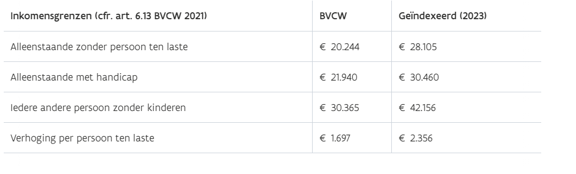
Middelentoets
Nieuwe inschrijvings- en toelatingsvoorwaarde voor nieuwe (potentiële) kandidaat-huurders vanaf 1 januari 2024
Niet voor zittende huurders
Inkomen én vermogen

Slide 37
Middelentoets
Controle?
Bij inschrijving: verklaring op eer via het CIR
Bij toewijzing: (1) overzicht CAP (Centraal Aanspreekpunt van rekeningen en financiële contracten) + (2) via uittreksels van al hun rekeningen op datum van versturen aanbodbrief

Slide 38
Actualisatie
Eerste actualisatie begint na opstart CIR op 18 maart 2024 – KH’s moeten hun inschrijving bevestigen
Iedereen met inschrijvingsdatum voor 17 november 2023
Checken inschrijvingsvoorwaarden
Bevestigen inschrijven, zo niet schrapping!
Kandidaat-huurders ontvangen hiervoor een brief van de primaire verhuurder (= woonmaatschappij die het dossier beheert)

Slide 39
Actualisatie
Kandidaat heeft 30 dagen de tijd na postdatum actualisatiebrief, na herinneringsbrief (april/mei 2024) nog 15 dagen de tijd (ook na postdatum)
Geen reactie = schrapping op de wachtlijst! En dus ook verlies huurpremie of opgebouwde wachttijd huurpremie

Slide 40
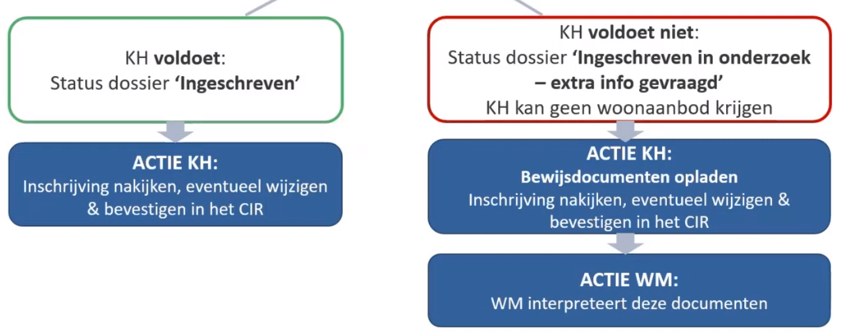
Valideren of bewijzen aanleveren

Slide 41
Daarna jaarlijkse actualisatie
Jaarlijks op de verjaardag van het dossier
Voldoet = in stilte blijft dossier actief in CIR
Voldoet niet = binnen de 30 dagen documenten opladen
  Geen reactie = schrapping (geen herinnering!)
2 jaar geen activiteit in dossier = geen reactie = schrapping
Concreet: bij opstart mogelijks 2x actualiseren in hetzelfde jaar

Slide 42
Programma
De nieuwe woonmaatschappijen en hun toewijzingsregels
Regionale afspraken over versnelde toewijzingen
Het belang van correcte inschrijving en actualisatie
Kennismaking met de vier woonmaatschappijen

Slide 44
Lokale binding
20 jaar gewoond hebben in de gemeente
5 jaar ononderbroken van de laatste 10 jaar gewoond hebben in de gemeente
5 jaar ononderbroken van de laatste 10 jaar gewoond hebben in het werkingsgebied

Slide 45
Doelgroepen
De kandidaat-huurder vanaf 65 jaar
De kandidaat-huurder met een fysieke beperking
  Toekennen aan rolstoelgebruikers
  Toekennen aan personen met een beperkte stapfunctie
De kandidaat-huurder met een geestelijke gezondheidsproblematiek
  Verplicht begeleidingsovereenkomst bij een instelling geestelijke gezondheidsproblematiek gelegen in ons werkingsgebied

Slide 46
Inschrijvingen
Samenwerking digipunten en digimaten
Zitdagen in deelgemeentes
Afspraken voor inschrijvingen op hoofdkantoor

Slide 47
Actualisatie
Samenwerking digipunten en digimaten
Zitdagen in deelgemeentes
Kandidaat-huurder kan tijdens openingsuren vrij langskomen op kantoor
Extra telefoonnummer actief

Slide 49

Anzegem, Deerlijk, Dentergem, Lendelede, Harelbeke, Oostrozebeke, Waregem, Wielsbeke
Woonmaatschappij VIVUS

Slide 50
Lokaal toewijzingsreglement
In de laatste 10 jaar, 5 jaar ononderbroken gewoond hebben in de gemeente
In de laatste 10 jaar, 5 jaar ononderbroken gewoond hebben in het werkingsgebied
  Geen verstrenging
Doelgroepen:
  De kandidaat-huurder, vanaf 65 jaar
  De kandidaat-huurder, met een fysieke of mentale beperking of handicap
  De kandidaat-huurder die dak- en thuisloos is of dat dreigt te worden
  Proef Wonen

Slide 51
Lokaal toewijzingsreglement
3
Lokaal toewijzingsreglement wordt voorgelegd aan de minister = vernietigingstoezicht 45 + 15 dagen
Reglement gaat eind maart 2024 in, tot dan oude lokale toewijzingsreglementen
Langdurige woonbinding werkingsgebied kan dan pas ingaan

Slide 52
Huishoudelijk reglement versnelde toewijzing
Vervangt het SVK-puntensysteem
Eerste actualisatieronde: geen versnelde toewijzingen (56 à 66 in 2024)
In de praktijk:
  0 slaapkamer: 1
  1 slaapkamer: 11 (volgens woningtypologie zaten we op 12)
  2 slaapkamers: 22 (volgens woningtypologie zaten we op 23)
  3 slaapkamers: 20 (volgens woningtypologie zaten we op 18)
  4 slaapkamers: 3 (volgens woningtypologie zaten we op 4)
  >= 5 slaapkamers: 0
  Anzegem: 5
  Deerlijk: 6
  Dentergem: 4
  Harelbeke: 13
  Lendelede: 1
  Oostrozebeke: 5
  Waregem: 17
  Wielsbeke: 6

Slide 53
Inschrijvingen & actualisatie 2024
Op 14/12/2023 bericht dat CIR op 2/1/2024 niet zal doorgaan
Vanaf 15/01/2023 kan woonmaatschappij in backoffice van CIR
Op 18/03/2023 zal CIR beschikbaar zijn voor de burger
Wij zitten ook nog met veel vragen:
Zal de actualisatie doorgaan zoals gepland?
Hoe kunnen burgers hun dossier wijzigen?
Hoe kunnen burgers zich inschrijven?
Hoe kunnen wij sancties toekennen aan kandidaten die niet hebben gereageerd op een aanbod?
Wat gebeurt er met het SVK-puntensysteem dat vervalt op 31/12? Wat gebeurt er met de kandidaten die op een SVK-register stonden want deze zijn reeds gemigreerd naar het CIR?
Hoe moeten wij toewijzen na 2/1? De oude of nieuwe regels?
Wat met de nieuwe langdurige woonbinding (10-5)?

Slide 54

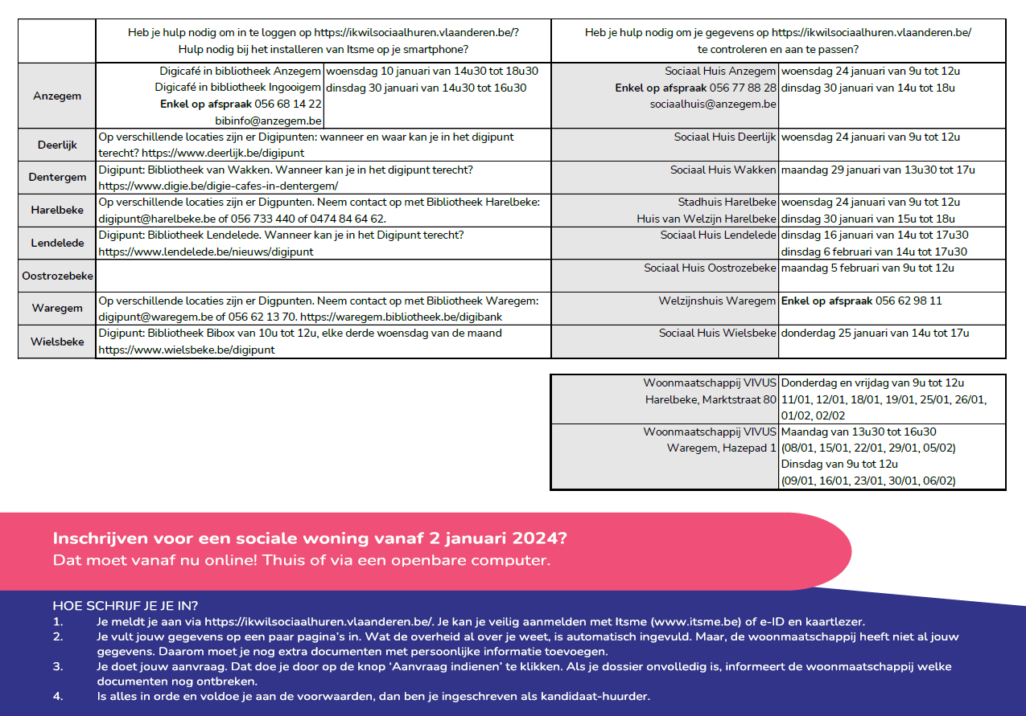
Heeft de kandidaat hulp nodig?

Slide 55
Contact woonregio’s
Regio Harelbeke, Lendelede: Anton (anton.delabie@vivus.be) & Mathias (mathias.decommere@vivus.be)
Regio Waregem, Sint-Eloois-Vijve: Anja (anja.decatteeuw@vivus.be) , Delphine (delphine.vercruysse@vivus.be) & Julie (julie.anraet@vivus.be)
Regio Anzegem, Deerlijk, Beveren-Leie, Desselgem: Trui (trui.meert@vivus.be) & Peter (peter.defre@vivus.be)
Regio Dentergem, Oostrozebeke, Wielsbeke: Jana (jana.deleersnijder@vivus.be) & Marlies (marlies.vandenberghe@vivus.be)
Kandidaten
Joke (joke.debaenst@vivus.be)
Lien (lien.vandewalle@vivus.be)
Akko (akko.deschuytter@vivus.be)

Slide 57
Toewijzingsraad
- gemeente en OCMW Wevelgem
- stad en OCMW Kortrijk
- CAW
- vertegenwoordiger organisaties Jeugdhulp: Oranjehuis
- vertegenwoordiger organisaties Geestelijke Gezondheidszorg: De Bolster
- vertegenwoordiger organisaties Personen met een beperking: GroepUbuntu
- directie en Diensthoofd Wonen SW+:

Slide 58
Toewijzingsraad
Taken:
→ ontwerp Toewijzingsreglement:
Lokale binding + doelgroepen pijler 3
→ ontwerp Huishoudelijk reglement:
pijler 2
18 dec 2023: VOORSTEL!!
Nog geen goedkeuring gemeenteraden!!

Slide 59
VOORSTEL
Lokale binding
In de laatste 10 jaar, 5 jaar ononderbroken
gewoond hebben in de gemeente
Geen verstrenging
→ VOORSTEL!!!
Goedkeuring nodig van Toewijzingsraad, gemeentebesturen, bestuur SW+,
minister van Wonen

Slide 60
VOORSTEL
Doelgroepen
Wevelgem:
1) de KH die dak- en thuisloos is of dat dreigt te worden
2) de KH met een fysieke handicap

Slide 61
VOORSTEL
Doelgroepen
Kortrijk:
1) de kandidaat-huurder, vanaf 65 jaar;
2) de kandidaat-huurder die als jongere met begeleiding zelfstandig woont of gaat wonen
(meer specifiek kamerwonen, in functie van doorstroming via pijler4);
3) de kandidaat-huurder in beschut wonen;
4) de kandidaat-huurder met een fysieke handicap
(meer specifiek rolstoelgebruikers die met een attest van de geneesheer-specialist de motorische handicap kunnen bevestigen)
5) de kandidaat-huurder met een mentale beperking;
6) de kandidaat-huurder die dak- en thuisloos is of dat dreigt te worden.

Slide 62
Inschrijvingen
Afspraken voor nieuwe inschrijvingen in Damastweversstraat 3, Kortrijk en Nieuwe Markt 9 bus 1, Wevelgem
Zitdagen in DW Kortrijk en NM Wevelgem zonder afspraak voor wijzigingen aan bestaande kandidatendossiers.
Zitdagen in wijkcentra zonder afspraak voor wijzigingen aan bestaande kandidatendossiers.

Slide 63
Actualisatie
Actualisatiebrief wordt verstuurd naar de kandidaat huurder (KH) waarvan wij de primaire woonmaatschappij zijn.
Antwoord nodig binnen 1 maand. Indien geen antwoord ontvangen wordt een herinnering opgestuurd.
KH heeft dan nog 2 weken de tijd om zijn dossier in orde te brengen.
Indien geen reactie, wordt de KH geschrapt.
Groepssessies inplannen, 5 kandidaten/ uur om dossiers te actualiseren. Laptops ter beschikking in Damastweversstraat 3
Zitdagen Nieuwe Markt Wevelgem
Individuele afspraken in DW en NM

Slide 64


Slide 65
WERKINGSGEBIED
Avelgem
Kuurne
Spiere-Helkijn
Zwevegem
EIGEN HAARD (Zwevegem) + Eigen Gift Eigen Hulp (Kuurne)
+ overname woningen van De Poort
Totaal zo’n 2000 woningen in verhuur

Slide 66
Intern huurreglement
Goedgekeurd op rvb 06/12/2023
Versnelde toewijzing conform regionale insteek W13
Lokaal toewijzingsreglement Kuurne + lokaal toewijzingsreglement Zwevegem
Uitzondering: lokale binding = algemene bepaling:
De laatste 10 jaar, 5 jaar ononderbroken gewoond hebben in de gemeente

Slide 67
Actualisatie 2024
Eerste brief versturen zodra CIR operationeel is
Streven naar een korte doorlooptijd
Ondersteuning bij actualisatie ism OCMW’s:
Avelgem: Donderdag 08/02 14u-18u (Sociaal Huis)
Donderdag 22/02 14u-18u (Sociaal Huis)
Kuurne: Donderdag 08/02 14u30 – 18u30 (Buurthuis, Schardauw 4)
    Dinsdag 20/02 9u – 12 u (Sociaal Huis)
Spiere-Helkijn: Maandag 12/02 15u – 18u (gemeentepunt)
Zwevegem: Maandag 05/02 15u – 18u (gemeentepunt)
      Dinsdag 20/02 15u – 18 u (gemeentepunt)

Slide 68
Contactgegevens
Inschrijven
Vanaf 02/01/2024 Thuis of via een openbare computer +
WM Elan voorziet in kantoor Zwevegem 2 computers (op afspraak)
+
Afspraak maken via www.wmelan.be (Zwe + Ku)
kandidaten@wmelan.be

